Slide 1

LOS SUBSIDIOS AL SALARIO COMO UNA ALTERNATIVA DE GASTO SOCIAL EN COSTA RICA: REFLEXIONES DE LA APLICACIÓN DEL MODELO DE FIJACIÓN DE SALARIO Y FIJACIÓN DE PRECIO (WS/PS)
M.Sc. Ariel Calderón González
TFG para optar por el grado en M.Sc en Gestión y Finanzas públicas
Universidad Nacional de Costa Rica
Centro Internacional de Política Económica para el Desarrollo Sostenible (CINPE)
Heredia, Costa Rica
Abril, 2022
Contacto: arielca06@gmail.com

Slide 2
Planteamiento del problema

Slide 3
Hechos relevantes
Ariel Calderon González-Abril 2022
La crisis económica causada por la enfermedad de la Covid-19
Caída de producción e ingresos de los hogares en Costa Rica (CR)
Déficit fiscal: 5,24% (2016) y 8,34% (2020)
Desempleo: 12% (2019) y 18,69% (2020)
Pobreza: 26,2% (2020) y tendencia del 20% desde los 2000

Slide 4
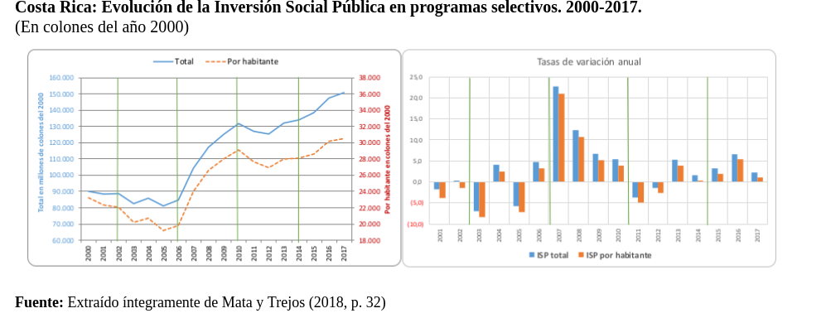
Casto social
Ariel Calderon González
Gasto Social: medida usada por los Estados para atender a las personas más vulnerables, como lo son las que están en pobreza.
Mata y Trejos (2018, p. 30): el gasto social ha mostrado un incremento 31% en los últimos 17 años.
No parece haber mejora en el propósito deseado: menos pobreza ni desempleo

Slide 5
Transferencias corrientes: la medida histórica
Transferencia Corriente Condicionada (TC): Monto de dinero otorgado a una persona, condicionada a alguna variable (ej.mantener a hijos (as) en el sistema educativo)
En CR las últimas 4 administraciones del Poder Ejecutivo han utilizado TC como herramienta de política social.
La Ley de Desarrollo Social y Asignaciones Familiares (Ley 5662, 2021): principal fuente de financiamiento de las TC
Instituto Mixto de Ayuda Social (IMAS) es el principal administrador.

Slide 6
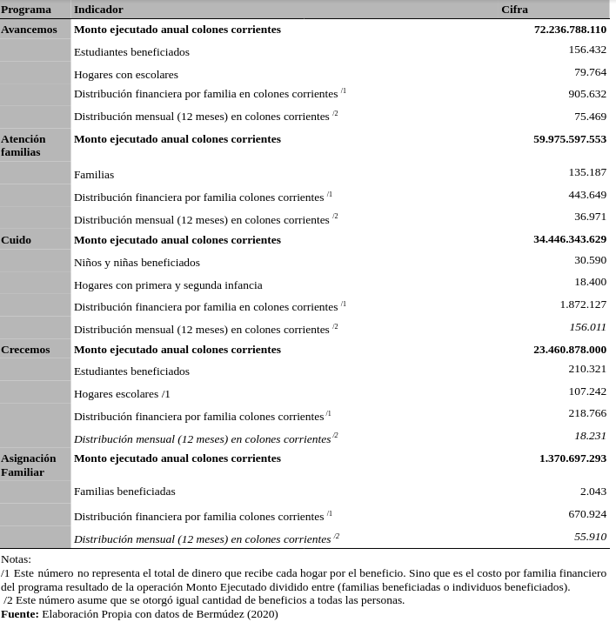
5 Programas
consumen gran parte de los recursos del IMAS

Slide 7
Observaciones sobre las TC
Máximo monto posible 342,591 colones costarricenses (CRC).
Monto teórico: una familia podría no recibir ni el monto total por cada TC, ni que califique para todas las TC.
Monto por encima de la línea de pobreza en Costa Rica para el año 2020: 112.266 CRC se podría argumentar que es un programa complementario.
Lo cual es un objetivo valioso por sí mismo, pero que podría ser más ambicioso, dado que Costa Rica tiene problemas de desempleo y pobreza desde hace 20 años.

Slide 8
Programas de atención de desempleo
En los últimos 20 años, solo Oscar Arias ha creado empleo directo como política de gasto social con el Plan Escudo. (2008)
Mayoría de programas se centran en intermediación laboral o formación para la empleabilidad.
  Agencia Nacional de Empleo (Decreto 41776, 2019)
  Instituto Nacional de Aprendizaje (INA),
  Alianza para el Bilingüismo (Decreto 41158, 2019).
Mi primer empleo (Decreto 39213, 2016), prototipo de subsidio de salario, no contó con fuente de financiamiento sostenible y no se encuentra vigente.
  Otorgó: ¢1.456.000 a cada empleador por persona empleada menor de 35 años.
  2016: ¢328.696.044 y se contrató a 424 personas
  2017: ¢13.027.156 y se contrató 18 personas

Slide 9
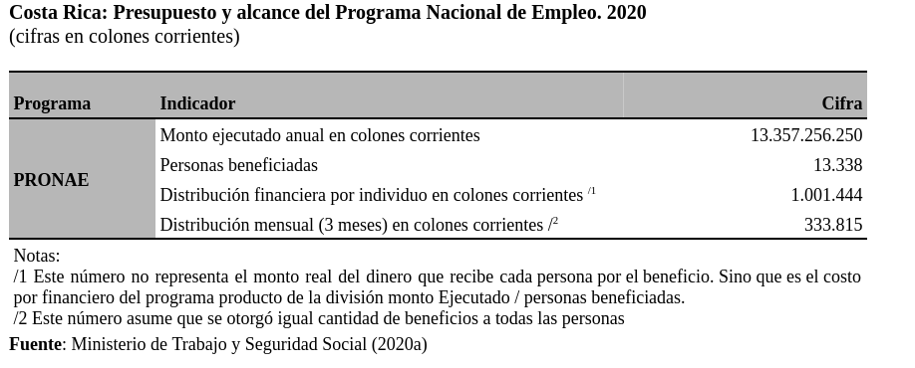
Programa Nacional de Empleo (PRONAE)
Es una mezcla entre TC y subsidio de empleo, donde durante 3 meses:
  Para desarrollar obra comunal
  Para formarse en habilidades empleables.
  Para ideas emprendedoras
LImitación: teóricamente permitiría disminuir la pobreza, pero la duración del programa es de apenas 3 meses.
Contradicción: por FODESAF, cuando una persona sale del umbral de pobreza no puede volver a tener este tipo de ayuda

Slide 10
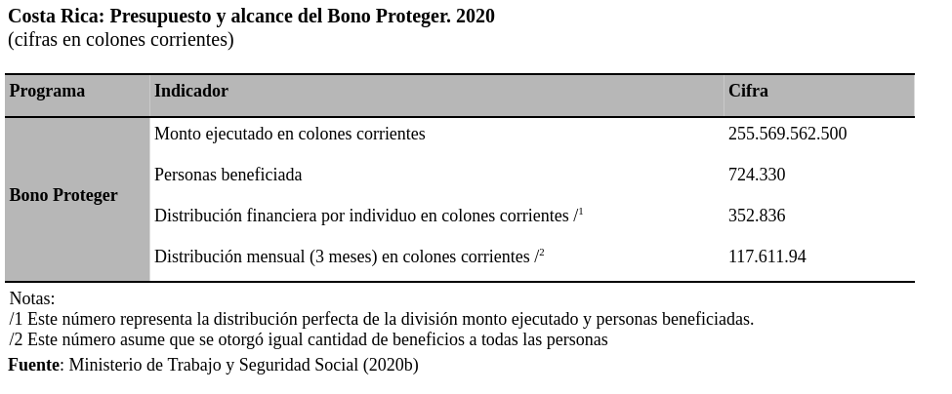
Medidas para trabajadores (Covid-19)
Bono Proteger: complemento de ingreso entre 125.000 CRC y 62.500 CRC colones al mes
La Contraloría General de la República hizo señalamientos importantes
Una medida que gastó mucho para solo 3 meses de 2 años de pandemia.

Slide 11
Medidas para empresas (Covid-19)
Reducción de jornadas de trabajo (Ley 9832): autorizaba a los patronos a reducir o suspender jornadas de trabajo.
Febrero del 2021: 6.056 suspensiones de contratos y 7.790 reducciones de jornadas
Mientras en países Europeos, aunque existían incentivos similares, se implementaron Subsidios de Salario (SS) para evitar despidos masivos y mantener a las personas trabajando y consumiendo
Subsidio de Salario (SS): Cuando el Estado financia un porcentaje del salario de un trabajador.

Slide 12
Ventajas de los SS
OIT investigó 10 países Europeos durante la pandemia: Trabajador promedio perdió apenas un 51% de su salario gracias a los SS.
Achiron et al. (2009) argumenta:
  que las familias sin empleo tienen tres veces más riesgo de caer en la pobreza que familias con trabajo,
  Un problema es el “subempleo” en tanto de los hogares pobres solo 20% tiene un empleo a tiempo completo.
  Personas pobres apenas ganan al 65% de la mediana de ingreso.
  más de la mitad de los países OECD usan SS, en tanto el porcentaje de salario entre lo que ganan por su salario y el nivel de salario mínimo es suplido por el Estado
Finlandia, Dinamarca, Portugal, Canadá, Alemania son países que los usan

Slide 13
Finlandia
Kangasharjuk & Venetoklis (2003, p. 3,22,24):
Fondos redistribuidos por oficinas de empleo local hacia compañías que emplean personas con perfil buscado (Kangasharju & Venetoklis, 2003)
Hasta un 60% del salario a trabajadores no especializados por hasta 6 meses.
Al 2013, las empresas aumentaban su planilla
Huttunen et al (2010):
2010, los SS cubren hasta un 55% en salarios hasta salarios de €1.600.
Aho et al (2019, p. 20) (Finlandia, Dinamarca y Alemania)
SS son más importantes para las personas “desempleadas crónicas”, quienes se beneficiaron de la transición a empleo estable.

Slide 14
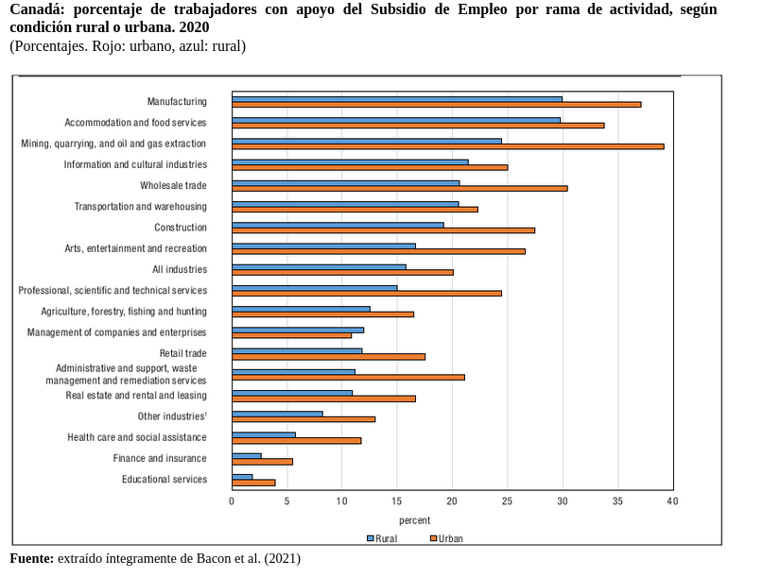
Canada
Hasta el 75% del salario de la persona trabajadora, o hasta $ 847 (canadienses)
Hasta 3 meses a empresas que hayan perdido hasta el 30% de sus ingresos
Beneficiados: 3.786.880 personas
Monto: $84.58 mil millones
5% del PIB de Canadá para el año 2020

Slide 15
Objetivos de investigación
Objetivo General:
Analizar los subsidios de salario como una herramienta de gasto social por medio del modelo WS/PS y la perspectiva de los sectores productivos, para generar un modelo operativo para el año 2020.
Objetivos específicos:
Diseñar un subsidio de salario por medio del modelo WS/PS para el año 2020.
Analizar la perspectiva de los sectores productivos sobre el gasto social y el modelo de subsidio de salario diseñado en esta investigación.
Diseñar los mecanismos de implementación del subsidio de salario para Costa Rica desde el punto de vista operativo tomando como referencia el año 2020.

Slide 16
Diseño de un Subsidio de Salario

Slide 17
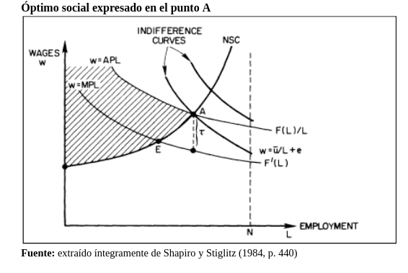
¿Qué es el modelo (WS/PS) ?
Wage Setting (WS) y Price Setting (PS) significan fijación de salarios y fijación de precios en español
Estudia el desempleo desde un punto de vista empresarial, en tanto fijan su salario y su precio al nivel óptimo para el sector productivo.
Dos estudios claves:
El modelo de Shapiro y Stiglitz (1984):
Cuando trabajador no tiene incentivos para trabajar, y no tiene penalización por dejar de trabajar, va a eludir el trabajo
Existe un salario crítico (ŵ): Salario agregado que define el equilibrio entre querer trabajar y eludir el trabajo, que a su vez define el equilibrio empleo- salario.
Por medio de un incentivo (t) es posible artificialmente mejorar ese salario crítico y aumentar el empleo.
No definen un función matemática real para poder calculator ese salario real.

Slide 18
El modelo de Carlin y Soskice (2015).
Se enfocan en relación demanda de trabajadores desde el punto de vista del salario-precio de la unidad de producto
Simplifican el modelo de esfuerzo realizado y elusión del trabajo.
Asume que las empresas fijan el precio de su unidad, con la mayor ganancia posible. Esto se puede medir por tres variables: productividad del trabajador, precio del producto y salario.
Es un modelo simple, que solo mide ganancia de la empresa por cada producto vendido, y el salario es el único costo de producción.
Se mide en términos exclusivamente monetarios.
Generan una serie de ecuaciones matemáticas que permiten operacionalizar el modelo.

Slide 19
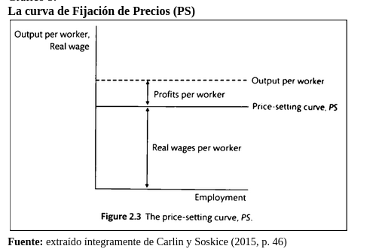
Curva de Precio (PS)
Las empresas fijan sus precio maximizando las ganancias.
Se asumen tres variables:
λ= Cuanto produce monetariamente cada trabajador
𝜇= proporción de la ganancia obtenida por la empresa por cada unidad de producto vendido.
ŵ= salario crítico o proporción del salario del trabajador por cada unidad de producto vendido
(4) λ = λ(𝜇) + ŵ

Slide 20
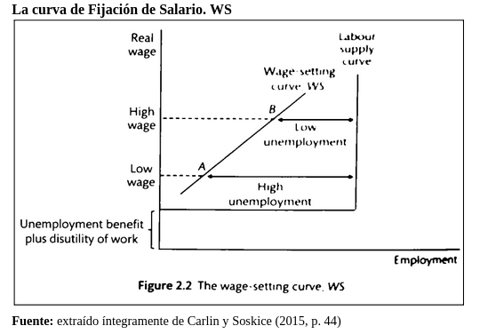
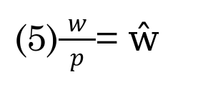
Curva del Salario (WS)
Existe un salario salario crítico (ŵ): que al igual que Shapiro y Stiglitz es una función entre el esfuerzo y el trabajo realizado.
Sin embargo, Carlin y Sosckice lo operacionalizan como la proporción donde c/u tiene un porcentaje que corresponde a la remuneración de los trabajadores, y otra que responde a las ganancias de la empresa.
Por lo tanto se miden 3 variables:
w= salario
p= precio del producto vendido
ŵ= proporción del salario del trabajador por cada unidad de producto vendido

Slide 21
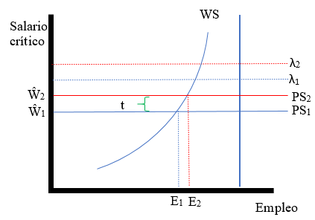
¿Como puedo mover ambas curvas hacia arriba?
Aumentando la productividad: más personal, o más tecnología o más importante, la demanda por dichos productos.
Disminuyendo la ganancia: no busca afectar al sector privado, así que no es esta la solución.
Disminuyendo el salario: no busca afectar a los trabajadores, así que no es la solución.
¿entonces?
¿qué tal si el Estado asume un porcentaje de dicho salario?
Al bajar el salario, y manteniendo la ganancia al mismo nivel, el precio disminuye.
Por lo tanto (t) es ese subsidio de salario
La tarea de esta investigación es poner un monto monetario a (t)

Slide 22
¿Cómo operacionalizar esto en la realidad?
Precio (P) : es el PIB anual, dado que son los precios de mercado de productos vendidos en una sociedad en un año*
Salario (W): es el salario mínimo por ley según el Ministerio de trabajo*
Salario crítico (ŵ): es la proporción del salario del trabajador por cada unidad de producto vendido
Ganancia de cada empresa (𝜇): no existe un indicador por lo que se debe calcular
Productividad monetaria de cada trabajador (λ): no existe un indicador por lo que se debe calcular

Slide 23
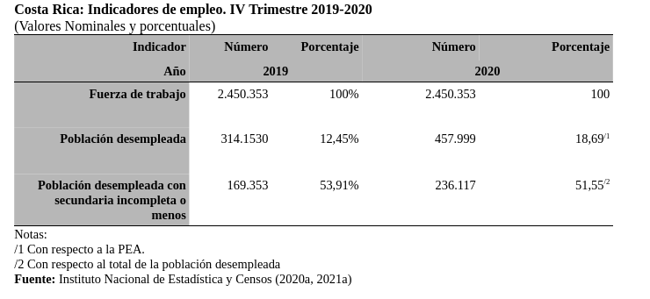
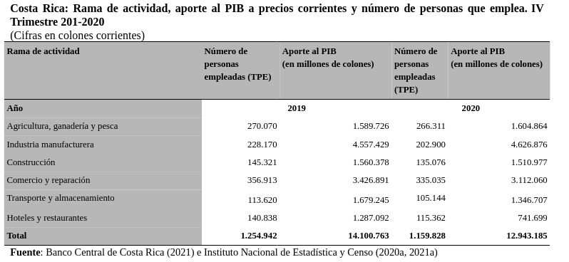
Pero antes… ¿quién es la población meta?
Se sabe que:
51,55% de personas desempleadas con secundaria incompleta o menos en el 2020 y 53,91% en el 2019
Por lo tanto:
Al no tener educación secundaria completa, se descarta por completo que tengan educación técnica (que podría darles salidas laterales). Por lo tanto, están destinados a lo que el INEC define como “labores manuales” o “no calificadas”
Son personas con un mínimo de 1 año de educación, en el mejor de los casos. En otras palabras, necesitan una respuesta inmediata.
Seis sectores son los únicos que podrían emplearlos.

Slide 24
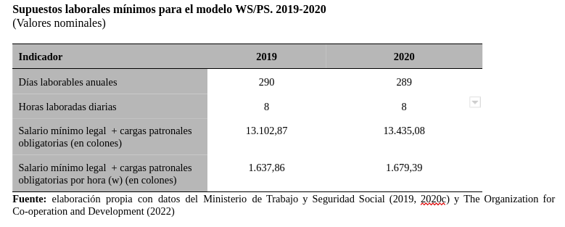
No se toca: el salario de los trabajadores (W)
El salario mínimo y cargas sociales
Las 8 horas de trabajo
Los 7 días de trabajo semanales
Las vacaciones y los días feriados.

Slide 25
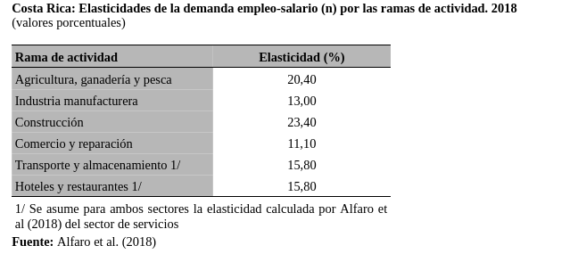
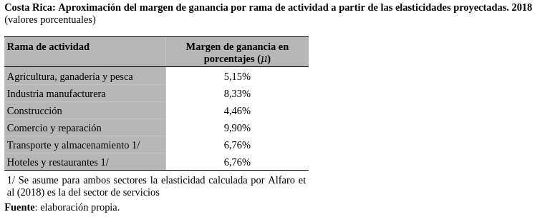

No se toca: las ganancias de las empresas (𝜇).
Las empresas ganarán lo mismo que antes de implementar la política.
No existe una base de datos que determine la ganancia estimada de cada sector.
Sin embargo, Carlin y Soskice estiman que se puede estimar a partir de las elasticidades de empleo de cada sector donde:
  n= elasticidad de la demanda
  𝜇= ganancia o proporción de la ganancia obtenida por la empresa por cada unidad de producto vendido.

Slide 26
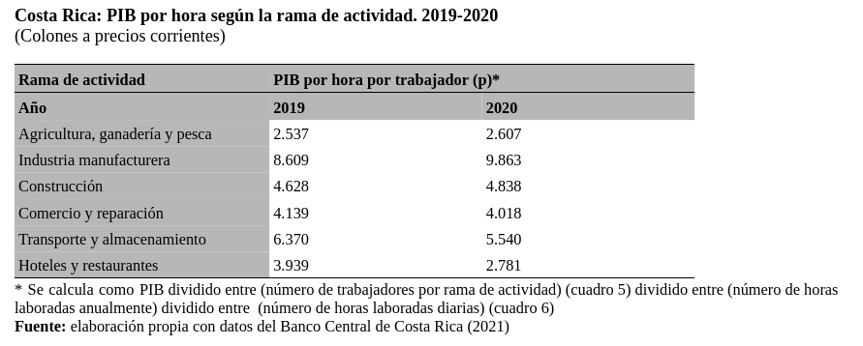
¿Cuanto es el precio (P) por hora?
Se divide el PIB de cada sector entre el número de trabajadores por sector
Ese número se divide entre los días laborales del 2019 y el 2020
Finalmente, se divide entre las horas laboradas.

Slide 27
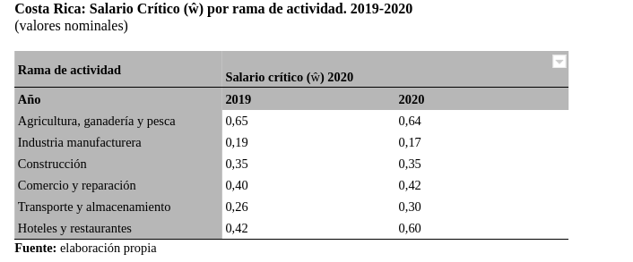
¿Cuál es el salario crítico?
Dado el P y dado el W

Slide 28
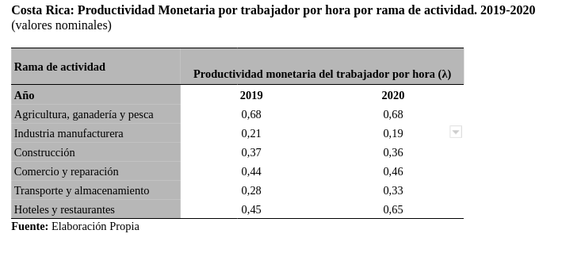

¿Cuál es la productividad monetaria por trabajador
Dado el Salario crítico (ŵ)
la Ganancia de cada empresa (𝜇):
Ejem. cada trabajador en Agricultura produce 0,68 unidades monetarias por hora en el 2019 y 2020

Slide 29
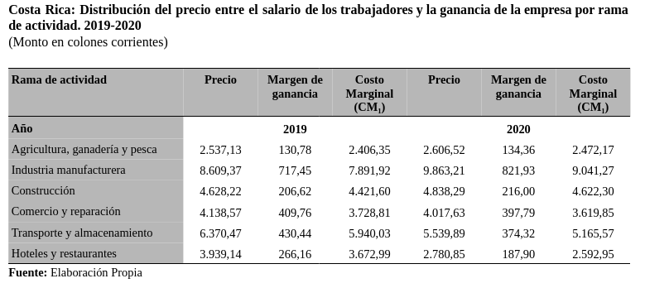
¿Qué significa esto en la realidad?
Que en el año 2020, por cada unidad de producto agrícola vendida a 2.606,52 CRC
134,36 CRC fueron ganancia de la empresa
2.472,17 CRC representó la proporción del salario del trabajador
La proporción del salario del trabajador = Costo Marginal Monetario (CM)

Slide 30
¿Cómo se calcula el SS?
Hay que determinar la distancia t.
Es la diferencia entre el costo marginal monetario meta (la meta a alcanzar) y el costo marginal monetario actual
(7) t= CM₂ - CM₁

Slide 31
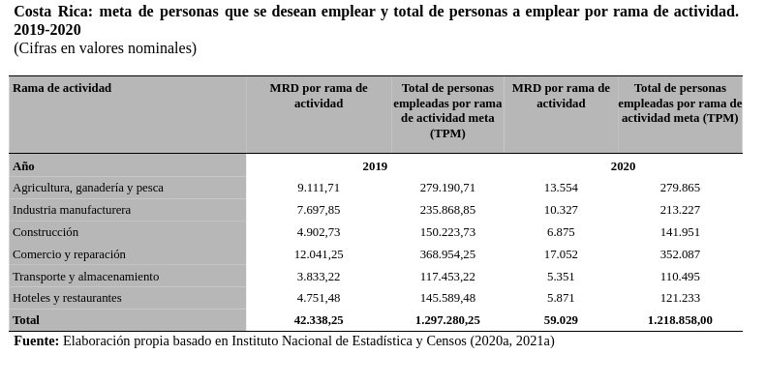
Pero antes…¿cuántas personas beneficiar?
Se fijó la meta de 25% de reducción del desempleo (MRD) de las personas con secundaria incompleta o menos.
MRD (2019)=42.338
MRD (2020)=59.029

Slide 32
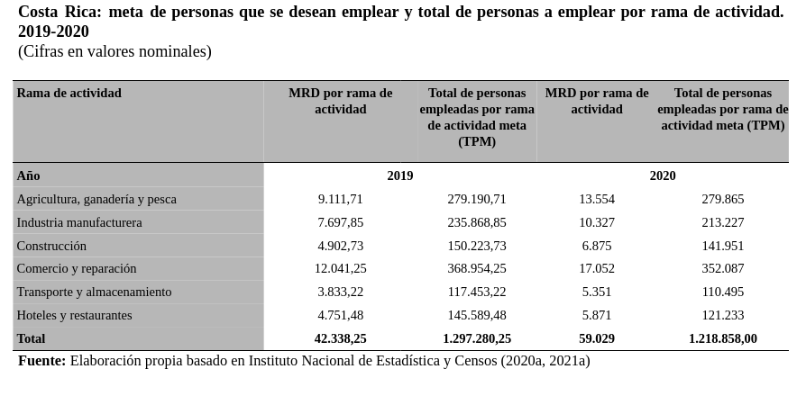
¿Cómo afecta esto la producción? (A)
Como hay un aumento en el número de personas trabajando en el mismo sector
Se asume aumento en la producción dado, donde:
TPM= Total de personas empleadas por rama de actividad meta
TPE= Número de personas empleadas actualmente en cada rama de actividad
FAP= Factor de Aumento de producción
(11) TPM/TPE =FAP
FAP (2019)= 1.03
FAP (2020)= 1.05

Slide 33
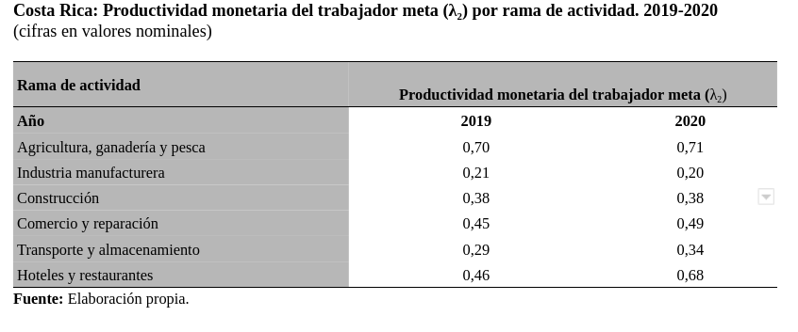
¿Cómo afecta esto la producción? (B)
como no se afecta:
Ni tecnología
Ni demanda
Ni ganancia de empresa
Ni salario del trabajador
Cada trabajador deberá producir más unidades monetarias que antes, dado que:
λ= productividad monetaria del trabajador
FAP= Factor de Aumento de producción
λ₂= productividad monetaria del trabajador meta
(12) λ * FAP = λ₂

Slide 34
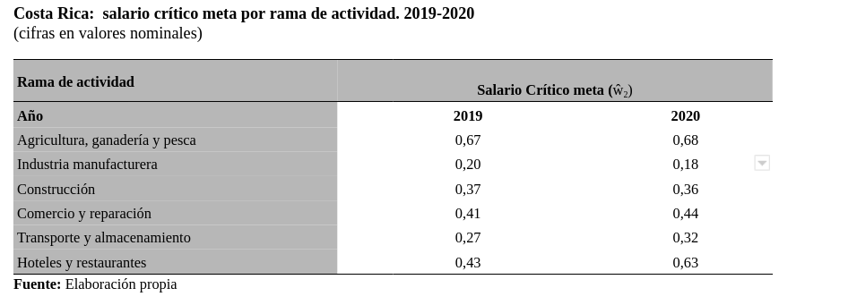
¿Cuál es el salario crítico nuevo? (ŵ²)
Si la ganancia no cambia (𝜇)
Y se muestra un cambio en la producción (λ₂ )
Se puede entonces calcular el salario crítico nuevo (ŵ²)
(6) ŵ = λ (1-𝜇)

Slide 35
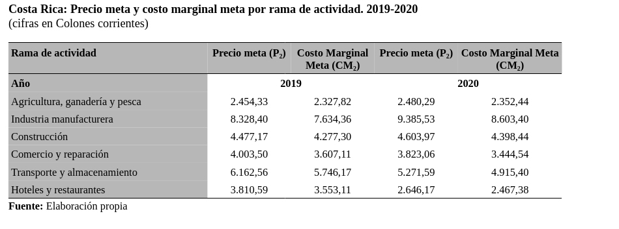
¿Cuál es el precio nuevo (P₂) y el costo marginal meta (CM₂)?
Con esta información se puede calcular el precio meta (P₂),
Y el Costo Marginal Meta (CM₂), con las siguientes ecuaciones:
(13) w/ ŵ₂ = P₂
(14) w/ λ₂= CM₂

Slide 36
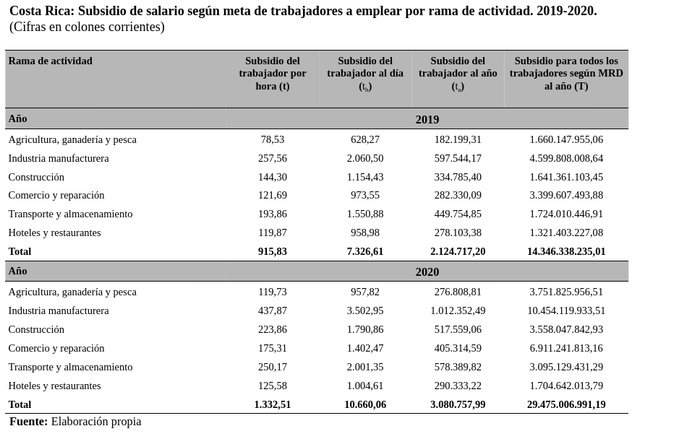
¿Cuál es el monto del subsidio?
Si t=CM₂-CM₁
t está calculado en horas, pero se puede expresar
Monto al día (t_{h})
Monto al Año (t_{a})
Como el monto anual es el necesario a nivel presupuestario, debe también multiplicarse por el número de personas que se desean emplear (MRD):
t*8h*dias al año*MRD

Slide 37
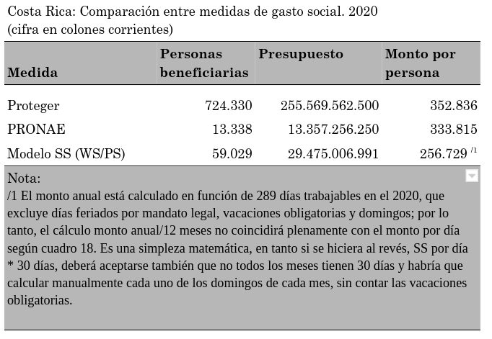
¿Cómo se compara con otras medidas de gasto social?

Slide 38
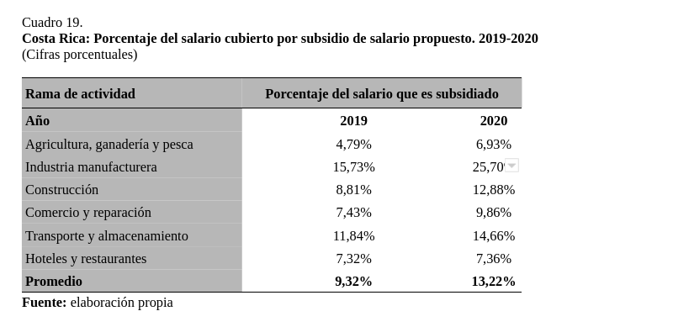
¿Cuánto sería el porcentaje de salario?
2 caminos:
Se aplica un porcentaje a cada industria según los supuestos
O se aplica un promedio uniforme a todos

Slide 39
¿Funciona el modelo?
2020
Previo al SS | Posterior al SS
Costo marginal | Costo Marginal
4.517,06 | 4.298,30
Salario Crítico | Salario Crítico
0,35 | 0,37
Productividad | Productividad
0,37 | 0,39

Slide 40
Pero también hay otros modelos de SS…

Slide 41
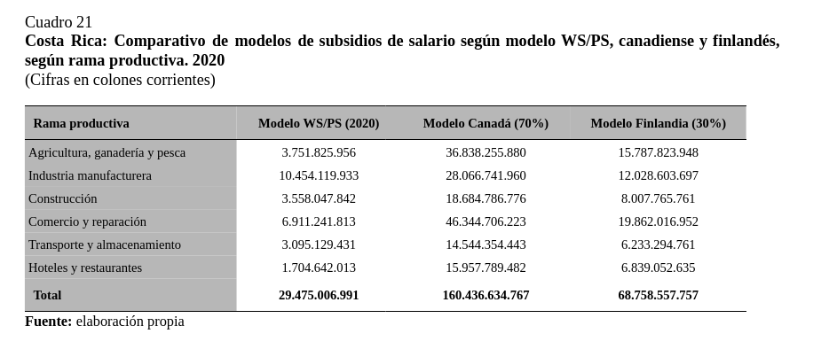
Si lo aplicamos como en Finlandia y Canadá

Slide 42
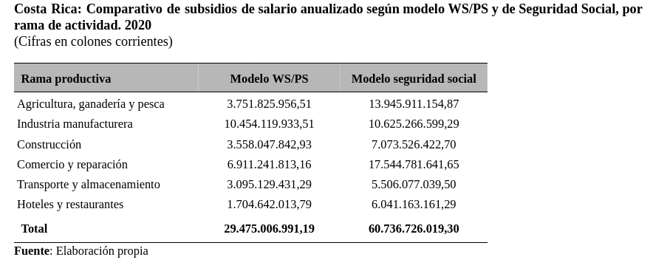
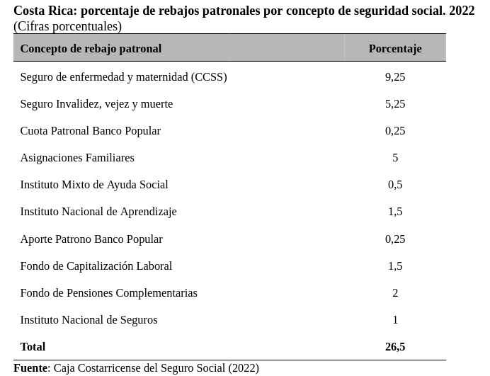
Si se paga la seguridad social

Slide 43
Perspectiva del sector privado

Slide 44
¿Cómo estudiar su perspectiva?
Stiglitz, donde un creador de política pública debe limitarse a explicar quiénes serían los ganadores y perdedores de dicha política (Stiglitz, 2000, p. 103).
se hará un análisis cualitativo por medio de entrevistas semi-estructuradas a los profesionales económicos y directivos ejecutivos de las cámaras que representan a los Sectores Productivos en Costa Rica. 5 sectores accedieron la entrevista:
Unión Costarricense de Cámaras y Asociaciones del Sector Empresarial Privado (asesor económico)
Cámara de Industrias de Costa Rica (asesores económicos)
Cámara de Comercio de Costa Rica (asesor económico)
Cámara de Agricultura y Agroindustria de Costa Rica (Director Ejecutivo y asesora económica)
Cámara de Construcción de Costa Rica (Director Ejecutivo)

Slide 45
¿cuál sería su política de gasto social ideal?
Se les preguntó tanto para tiempos de pandemia como en “normalidad”, a lo cual respondieron:
Reducción de Jornadas.
Reducción de la base mínima contributiva.
Becas de estudio y formación de las personas para la inserción laboral.
Generar redes de apoyo y financiamiento para las empresas, especialmente las PYMES.
Herramientas que permitan que las personas continúen trabajando
Que las medidas de cierre como resultado de la pandemia fuesen controladas, y con niveles de certeza predecible para los sectores productivos. (preocupación particular para el sector comercio).
Diferenciar que hay poblaciones (como adultos mayores y personas con discapacidad limitante) que necesitan dinero necesariamente, en contraposición con personas que pueden trabajar.
El gasto social debe dar a las personas la posibilidad de sostenerse por sí misma

Slide 46
¿cuál es su política contra el desempleo ideal?
Disminuir los altos costos de producción (ej. electricidad)
Que se implementen jornadas flexibles de trabajo.
Cargas sociales se adapten a jornada trabajada, de manera que se cotice proporcional al tiempo laborado (ej. trabajadoras domésticas).
Disminuir los trámites para creación de empresas, así como de operación.
Adaptar la oferta de formación y capacitación a los y las trabajadoras para que se adapten a las necesidades del mercado laboral.
Expansión (a todas las empresas) y seguridad jurídica al régimen de zona franca. Esto con el objetivo de que más Inversión Extranjera Directa, así como nacional, genere más empleo.
Disminuir la carga tributaria, incluido el exceso de tributos secundarios no determinantes para las finanzas públicas.
Mejorar la confianza de los consumidores e inversores.
Incrementar la infraestructura pública entendida como ingeniería civil (carreteras, aeropuertos, etc.)
Mejorar acceso a vivienda para las clases medias (específico para sector construcción)
Dinamizar las condiciones macroeconómicas para el incremento de las condiciones de mercado nacionales.

Slide 47
Sobre la opinión de los sectores productivo sobre los SS?
Se debe definir una temporalidad clara de otorgamiento del subsidio. Dado que 5 años son esenciales para la supervivencia de una empresa, el asesor económico de la UCCAEP sugiere que el SS tome este período como un marco de referencia para esa temporalidad, fundamentalmente para empresas nuevas.
La mayor parte de los entrevistados manifestaron interés por una tasa única de subsidio, y no una diferenciada por sector.
Que el SS cubra la seguridad social.
Que se establezcan segmentos de subsidio
Principalmente destinado a empresas en régimen definitivo, formalmente inscritas y con trabajadores formalizados.
Si se busca formalizar trabajadores por otro lado, podría ser un incentivo para que las no formalizadas lo hagan.
Se deben establecer cuotas de asignación del SS de acuerdo a tipos de empresas (grandes, PYMES, inscritas en Zona Franca). Preferencia por empresas pequeñas. Asimismo, debe haber transparencia en dicha asignación.
Deben tener consideraciones para sectores que emplean a personal por temporadas.

Slide 48
Observaciones sobre la perspectiva del sector privado
La carga salarial representa para todas las cámaras un componente fundamental para la absorción de mano de obra, por lo que resulta particularmente esclarecedor que una política de subsidio del salario, podría ser bien recibida por los SP en caso de implementar.

Slide 49
Operatividad

Slide 50
Retos para aplicar un SS en CR
Estructuras productivas de países que aplican SS, son muy diferentes a las de Costa Rica.
Un SS debe ser pagado a los empleadores para evitar establecer relación laboral (Estado-trabajador)
empresas quienes deben decidir cuánta mano de obra pueden absorber.
Debe utilizar recursos existentes, dado que es política y presupuestariamente improbable conseguir dinero fresco en el escenario actual.
Es necesario definir una población específica, cuota de distribución de los recursos y sobre todo temporalidad, en tanto los sectores productivos argumentan que no puede ser un subsidio sin límite de tiempo.

Slide 51
Operatividad financiera

Slide 52
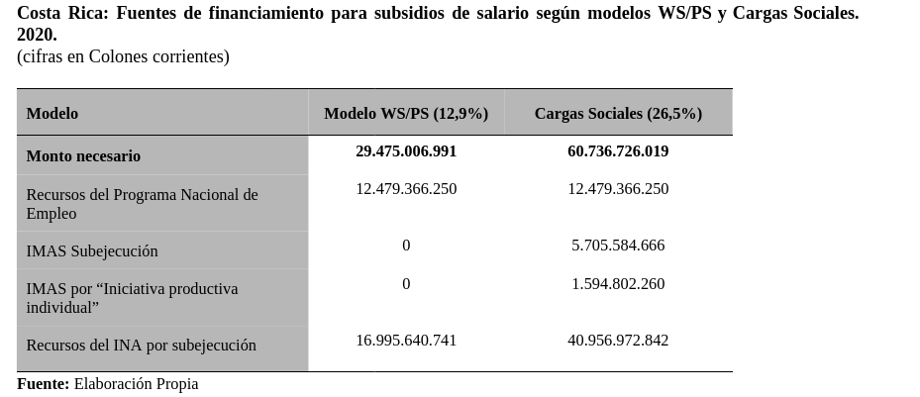
Se propone las siguientes fuentes

Slide 53
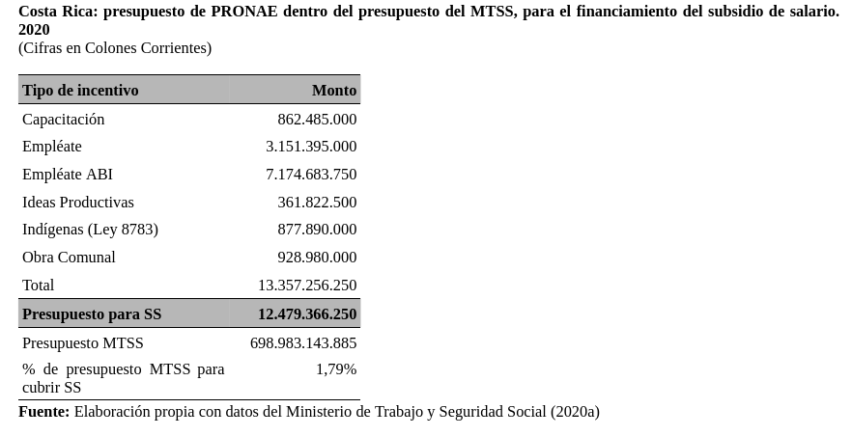
Recursos de PRONAE
PRONAE podría ser más ambicioso
Es un programa que tiene objetivos difusos
Solo tiene una duración de 3 meses
No tiene sentido tener un SS y esta medida al mismo tiempo
Se excluye a obra indígena, porque sí tiene un fin y legislación clara

Slide 54
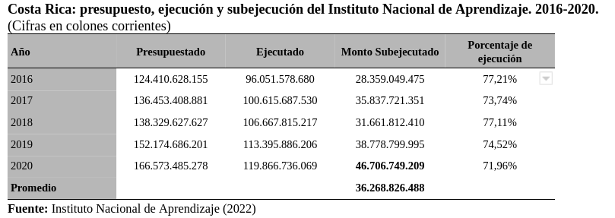
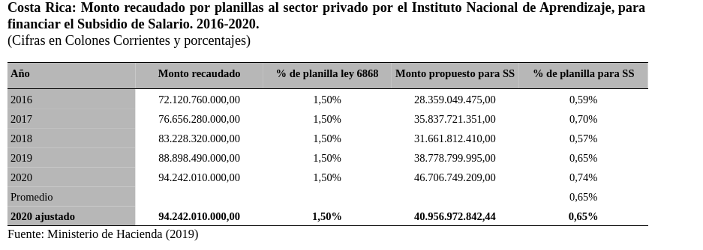
Recursos del INA
El INA es incapaz de ejecutar todo su presupuesto
Peor aún es dinero que el Sector Privado pierde y no recupera nunca.
No beneficia a personas trabajadoras tampoco.

Slide 55
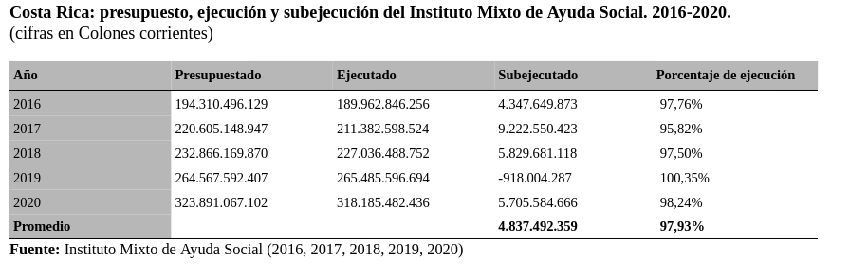
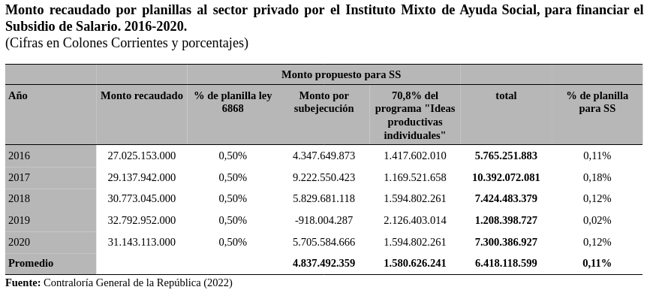
Recursos del IMAS
Aunque subejecución es baja, al recaudar tanto, sigue siendo mucho dinero.
El programa de ideas productivas es redundante ante tantas propuestas que apoyan emprendimientos
Ambos montos son dineros que pueden salir del aporte patronal parafiscal

Slide 56
5 argumentos para utilizar estos fondos
La subejecución es dinero que históricamente el INA ni el IMAS han ejecutado. Es dinero “libre”.
PRONAE e Ideas productivas del IMAS son programas redundantes, cuyo propósito queda contenido en muchos otros programas ya existentes.
Para el sector privado, un SS representaría apalancamiento a tasa 0% no reembolsables
Las cargas parafiscales retornan a los empleadores.
  Con el INA pierden un 1,5% sobre sus planillas, pero con los SS recuperan 0,65%
  Con el IMAS pierden un 0,5% sobre sus planillas pero con los SS recuperan un 0,11%.
El sector privado podría argumentar que con el dinero de la carga parafiscal, en caso de no cobrar, podrían emplear a más personas. Pero este es un argumento difícil de sostener, porque podrían utilizarlo en otros rubros:
  Utilidades
  Inversión en tecnología, marketing, etc.
  Capitalizarlo.

Slide 57
Operatividad normativa

Slide 58
¿Cómo debe implementar el SS?
De “Mi primer empleo” quedó claro que sin recursos frescos y sostenibles, un SS está destinado a fallar.
Dado que existen muchos “destinos específicos” dotados por Ley, solo una Ley podría garantizar estos recursos.
Por lo tanto: esta herramienta debe ser implementada por Ley que contenga tres partes:
  La definición, contextualización y mecanismos científicos del SS explicados en secciones anteriores. (ya se explicó, no se menciona de nuevo)
  Criterios de selección de los beneficiarios
  Reformas a otras leyes.

Slide 59
Criterios de selección
Personas trabajadoras:
prioridad 1: las personas con secundaria incompleta o menos.
Prioridad 2: mujeres, personas jóvenes y en general a personas tengan mayor necesidad de insertarse en el mercado laboral.
Prioridad 3: de sobrar recursos, la ley debe puede ampliarse la posibilidad de contratar personas fuera de los márgenes preferentes.
Para las empresas
Prioridad 1: Micro, Pequeñas y Medianas empresas.
Prioridad 2: Régimen Definitivo, dando prioridad a empresas más nuevas.
Prioridad 3: de sobrar recursos, la ley permitirá otorgar SS a Zona Franca, posterior a tiempo prudente. (ej. 1 cuatrimestre)
No deberían tener un incentivo por más de cierto tiempo, que a sugerencia de las cámaras debe ser de 5 años
Implementar bandas. Empresas con Categoria A (100%), Categoria N… (100-X%)

Slide 60
Reformas a otras leyes y asignación del presupuesto al SS
Ley Orgánica del INA (Ley 6868, 2021)
Se reforma artículo 15, inciso a) pàra que el aporte patronal sea de un 0,35%.
Ley de Subsidios de Salarios recibirá un 0,65% de las planillas anteriormente mencionadas.
la Ley de Creación del Instituto Mixto de Ayuda Social (IMAS) (Ley 4760, 2017)
Se reforma el Artículo 14, inciso a) para que el aporte patronal sea de un 0,39%.
Ley de Subsidios de Salarios dirá que tendrá 0,11% de dicho aporte.
Presupuesto MTSS
al menos un 1,79% del presupuesto del MTSS deberá ser asignado, dado que no se puede derogar de forma Legislativa el decreto de PRONAE.
Este porcentaje dejaría desfinanciado por defecto PRONAE (excepto obra indígena)

Slide 61
Conclusiones

Slide 62
Existen otras medidas, ya probadas efectivas, de gasto social además de las TC
Costa Rica ha estado “estancada”, por muchas razones históricas, económicas y políticas, por lo que permite probar una herramienta como el SS.
El modelo WS/PS permite estimar un SS basado en indicadores macroeconómicos reales, por sector específico y basado en evidencia concreta.
Aún así, el modelo de Seguridad Social parece tener gran aceptación por sectores productivos.
Existe bases razonables para estimar una reducción del desempleo de forma directa, medible y de manera activa

Slide 63
Beneficia tanto al sector privado como a los trabajadores. Ni los trabajadores pierden salario ni derechos, ni el sector privado pierde ganancias.
De hecho, el sector privado tiene la posibilidad de recuperar cargas parafiscales, con apalancamiento productivo no reembolsable.
El sector privado mostró interés y dio incentivos útiles que fueron incorporados en esta investigación.
Tiene dos posibles resultados:
  Crea empleos nuevos (o)
  Incentiva a formalizar a empleados actuales.

Slide 64
Debe ser una Ley
Debe ser otorgado a los empleadores y no a los trabajadores
Debe tener fuentes de ingreso claras
Debe tener mecanismos de asignación claras
Debe tener un tiempo de asignación finito y claro
Debe ser evaluado

Slide 65
GRACIAS

Slide 66
Bibliografía*
*En esta presentación se omitió citar textualmente por razones estéticas, pero todo el trabajo está debidamente citado en el texto completo que acompaña esta investigación.
A continuación se da crédito a todas las investigaciones que dieron fundamento a esta investigación y que fueron citadas.

Slide 67
Abarca, A., Robalino, J., Hall, L., & Pérez, E. (2018). Ciclicidad de las transferencias sociales en Costa Rica. Revista de Ciencias Económicas, 36(2), 9-21. https://doi.org/10.15517/rce.v36i2.35710
Achiron, M., Love, P., & Thompson, L. (2009). Fighting Poverty at work. OECD Observer, 274, 7-8.
Aho, S., Konle-seidl, R., Nørup, I., Rhein, T., & Rothe, T. (2019). Magnitude, structure and dynamics of chronic unemployment in Denmark, Finland and Germany. Institute for Employment Research.
Alfaro, A., Campos, S., & Lankester, V. (2018). Determinantes y dinámica de la demanda laboral costarricense ( 2005-2017 ). Banco Central de Costa Rica.
Bacon, S. P., Munro, A., Timusk, P., & Jafri, H. (2021). A closer look at the Canada Emergency Wage Subsidy: A rural lens. March 15 to October 21,2020 (N.o 45-28-0001 StatCan).
Banco Central de Costa Rica. (2021). Producto Interno Bruto por Actividad Económica. A precios básicos y de mercado. En Indicadores económicos. https://gee.bccr.fi.cr/indicadoreseconomicos/Cuadros/frmVerCatCuadro.aspx?idioma=1&CodCuadro= 5792
Bermúdez, J. L. (2020). Informe Anual de Labores 2019-2020 Ministerio de Desarrollo Humano e Inclusión Social e Instituto Mixto de Ayuda Social. Informe del Ministro y del Presidente Ejecutivo. Instituto Mixto de Ayuda Social.
Caja Costarricense del Seguro Social. (2022). Calculadora patronal. https://www.ccss.sa.cr/calculadora
Carlin, W., & Soskice, D. (2015). Institutions, Instability, and the Financial System. Oxford University Press.
Ceccini, S., & Madariaga, A. (2015). Programas de transferencias condicionadas: Balance de la experiencia reciente en América Latina y el Caribe. En The effects of brief mindfulness intervention on acute pain experience: An examination of individual difference (Vol. 1). Comisión Económica para América Latina y el Caribe (CEPAL).
Constitución Política de Costa Rica. (2020). Versión 23 de 23 del 22/06/2020. https://www.pgrweb.go.cr/scij/Busqueda/Normativa/Normas/nrm_texto_completo.aspx?param1=NRTC&nValor1=1&nValor2=871&nValor3=0&strTipM=TC
Contraloría General de la República. (2020). Informe de auditoría operativa sobre la eficacia y eficiencia del Bono Proteger implementado por el Ministerio de Trabajo y Seguridad Social y el Instituto Mixto de Ayuda Social ante la emergencia sanitaria provocada por la enfermedad Covid-19. Contraloría General de la República.

Slide 68
Contraloría General de la República. (2022). Transparencia. Sistema de Información sobre Planes y Presupuestos (SIPP). https://cgrweb.cgr.go.cr/apex/f?p=150200:2:0::NO
Decreto 29044. (2021). Crea Programa Nacional de Empleo y su Reglamento Respectivo. Versión 8 de 8 del 24/05/2021. Poder Ejecutivo. http://www.pgrweb.go.cr/scij/Busqueda/Normativa/Normas/nrm_texto_completo.aspx?param1=NRTC&nValor1=1&nValor2=31427&nValor3=33152&strTipM=TC
Decreto 38954. (2021). Implementación y articulación de la estrategia puente al desarrollo. Versión 4 de 4 del 03/09/2021. Poder Ejecutivo. http://www.pgrweb.go.cr/scij/Busqueda/Normativa/Normas/nrm_texto_completo.aspx?param1=NRTC&nValor1=1&nValor2=79575&nValor3=0&strTipM=TC
Decreto 39213. (2016). Crea Programa mi Primer Empleo y declara de interés público y nacional el programa mi Primer Empleo. Versión 2 de 2 del 15/07/2016. Poder Ejecutivo. http://www.pgrweb.go.cr/scij/Busqueda/Normativa/Normas/nrm_texto_completo.aspx?param1=NRTC&nValor1=1&nValor2=31427&nValor3=33152&strTipM=TC
Decreto 41158. (2019). Declaratoria de intéres público de la alianza para el bilingüismo (ABI). Versión 1 de 1 del 19/07/2019. Poder Ejecutivo. http://www.pgrweb.go.cr/scij/Busqueda/Normativa/Normas/nrm_texto_completo.aspx?param1=NRTC&nValor1=1&nValor2=89499&nValor3=117519&strTipM=TC
Decreto 41776. (2019). Creación del Sistema Nacional de Empleo. Versión 1 de 1 del 10/06/2019. Poder Ejecutivo. http://www.pgrweb.go.cr/scij/Busqueda/Normativa/Normas/nrm_texto_completo.aspx?param1=NRTC&nValor1=1&nValor2=89001&nValor3=116631&strTipM=TC

Slide 69
Government of Canada. (2021). Claims to date—Canada emergency wage subsidy (CEWS). https://www.canada.ca/en/revenue-agency/services/subsidy/emergency-wage-subsidy/cews-statistics.html
Haushofer, J., & Shapiro, J. (2016). The Short-Term impacto of unconditional cash transfers to the poor: Experimental evidence from Kenya. Quaterly Journal of Economics and Advance Access, 131(4). https://doi.org/10.1093/qje/qjw025
Haushofer, J., & Shapiro, J. (2018). The Long-Term Impact of Unconditional Cash Transfers: Experimental Evidence from Kenya. En Unpublished work.
Huttunen, K., Pirttilä, J., & Uusitalo, R. (2010). The Employment Effects of Low-Wage Subsidies The Employment Effects of Low-Wage Subsidies (Número IZA DP No. 4931). Institute for the Study of Labor

Slide 70
Instituto Mixto de Ayuda Social (IMAS). (2016). Documentos de Respaldo de la Aprobación del Presupuesto Ordinario. 2016 (pp. 1-239). Instituto Mixto de Ayuda Social (IMAS).
Instituto Mixto de Ayuda Social (IMAS). (2017). Documentos de Respaldo de la Aprobación del Presupuesto Ordinario. 2017. Instituto Mixto de Ayuda Social (IMAS).
Instituto Mixto de Ayuda Social (IMAS). (2018). Documentos de Respaldo de la Aprobación del Presupuesto Ordinario. 2018. Instituto Mixto de Ayuda Social (IMAS).
Instituto Mixto de Ayuda Social (IMAS). (2019). Documentos de Respaldo de la Aprobación del Presupuesto Ordinario. 2019. Instituto Mixto de Ayuda Social (IMAS).
Instituto Mixto de Ayuda Social (IMAS). (2020). Documentos de Respaldo de la Aprobación del Presupuesto Ordinario. 2020. Instituto Mixto de Ayuda Social (IMAS).
Instituto Mixto de Ayuda Social (IMAS). (2021). Emprendimiento Productivo Individual. https://www.imas.go.cr/es/beneficios/emprendimiento-productivo-individual-0
Instituto Nacional de Aprendizaje. (2022). Transparencia. Presupuestos. https://www.ina.ac.cr/transparencia/SitePages/Presupuesto.aspx
Instituto Nacional de Estadística y Censos. (2020a). Encuesta continua de empleo (ECE). I Trimestre 2020. Comparación interanual. Población ocupada según características del empleo. Instituto Nacional de Estadística y Censos.
Instituto Nacional de Estadística y Censos. (2020b). Encuesta Nacional de Hogares 2020. Nivel de pobreza por LP según características de los hogares y las personas, julio 2019 y julio 2020. Instituto Nacional de Estadística y Censos.
Instituto Nacional de Estadística y Censos. (2021a). Encuesta continua de empleo (ECE). I Trimestre 2021. Comparación interanual. Población ocupada según características del empleo. Instituto Nacional de Estadística y Censos.
Instituto Nacional de Estadística y Censos. (2021b). Encuesta Nacional de Hogares 2021. Resultados generales de la publicación. Instituto Nacional de Estadística y Censos.
International Labour Organization (ILO). (2020). Temporary Wage Subsidies (Número May). International Labour Organization. https://www.ilo.org/wcmsp5/groups/public/---ed_protect/---protrav/---travail/documents/publication/wcms_745666.pdf
International Monetary Fund (IMF). (2021). Canada and the IMF. https://www.imf.org/en/Countries/CAN

Slide 71
Kangasharju, A., & Venetoklis, T. (2003). Do Wage Subsidies Increase Employment in Subsidized Firms? Economica, 293. https://doi.org/10.1111/j.1468-0335.2006.00525.x
Ley 4760. (2017). Ley de Creación del Instituto Mixto de Ayuda Social (IMAS). Versión 5 de 5 del 16/11/2017. Poder Ejecutivo. http://www.pgrweb.go.cr/scij/Busqueda/Normativa/Normas/nrm_texto_completo.aspx?param1=NRTC&nValor1=1&nValor2=31427&nValor3=33152&strTipM=TC
Ley 5662. (2021). Ley de Desarrollo Social y Asignaciones Familiares. Versión 22 de 22 del 15/12/2021. Poder Legislativo. http://www.pgrweb.go.cr/scij/Busqueda/Normativa/Normas/nrm_texto_completo.aspx?nValor1=1&nValor2=2687
Ley 6868. (2021). Ley Orgánica del Instituto Nacional de Aprendizaje (INA). Versión 8 de 8 del 18/01/2021. Poder Ejecutivo. http://www.pgrweb.go.cr/scij/Busqueda/Normativa/Normas/nrm_texto_completo.aspx?param1=NRTC&nValor1=1&nValor2=31427&nValor3=33152&strTipM=TC
Ley 9832. (2021). Reducción de jornadas de trabajo ante la declaratoria de emergencia nacional. Versión 3 de 3 del 19/05/2021. Poder Legislativo. http://www.pgrweb.go.cr/scij/Busqueda/Normativa/Normas/nrm_texto_completo.aspx?param1=NRTC&nValor1=1&nValor2=31427&nValor3=33152&strTipM=TC
Lindahl, E. (1994). Some controversial questions in the theory of taxation. En R. A. Musgrave & A. T. Peacock (Eds.), Classics in the theory of Public Finance (pp. 213-232). St.Martin’s Press.
Mata, C., & Trejos, J. D. (2018). Equidad e integración social. Panorama de la inversión social pública 2017 en un contexto de crisis fiscal. En INFORME ESTADO LA NACIÓN EN DESARROLLO HUMANO SOSTENIBLE 2018 (pp. 1-68). Consejo Nacional de Rectores.
Ministerio de Hacienda. (2019). Instituto Nacional de Aprendizaje ( INA ). Informe de Presupuesto Ordinario y POI 2020. Ministerio de Hacienda. https://www.google.com/url?sa=t&rct=j&q=&esrc=s&source=web&cd=&ved=2ahUKEwit9dSFp931AhVcRjABHS_ACHcQFnoECAYQAw&url=https%3A%2F%2Fwww.hacienda.go.cr%2Fdocs%2F5f15ea109390c_DE-415-2019%2520INA%2520Analisis%2520Presupuesto%2520Ordinario%2520y%2520POI%25202020.pdf&usg=AOvVaw0xHE_u0HPEDCe1l4JNfbY6
Ministerio de Hacienda. (2021). Déficit cierra en 8,34% del PIB Menor a la Cifra Proyectada del 9,2%. Año 2021. Ministerio de Hacienda.
Ministerio de Trabajo y Seguridad Social. (2019). Lista de ocupaciones clasificada por el personal técnico del Departamento. Año 2019. Ministerio de Trabajo y Seguridad Social. http://www.mtss.go.cr/temas-laborales/salarios/Documentos-Salarios/Lista_Salarios_2019.pdf
Ministerio de Trabajo y Seguridad Social. (2020a). Informe de personas beneficiarias de los Programas administrados por la Dirección Nacional de Empleo, MTSS. https://www.mtss.go.cr/elministerio/transparencia/presupuestos/subsidios_empleo/Beneficiarios de programas.html
Ministerio de Trabajo y Seguridad Social. (2020b). Informe Mensual de Seguimiento a la Ejecución del Bono Proteger. Septimo informe (pp. 1-23). Ministerio de Trabajo y Seguridad Social.
Ministerio de Trabajo y Seguridad Social. (2020c). Lista de ocupaciones clasificada por el personal técnico del Departamento. Año 2020. Ministerio de Trabajo y Seguridad Social. https://www.mtss.go.cr/temas-laborales/salarios/Documentos-Salarios/lista_salarios_2020.pdf
Ministerio de Trabajo y Seguridad Social. (2021). Listado de empresas para aplicar suspensiones temporales de contrato o la reducción temporal de la jornada laboral. http://www.mtss.go.cr/elministerio/despacho/covid-19-mtss/lista_empresas.html
Organisation for Economic Co-operation and Development (OECD). (2022). Hours worked (indicator). Organisation for Economic Co-operation and Development (OECD). https://doi.org/10.1787/47be1c78-en

Slide 72
Page, L., & Pande, R. (2018). Ending Global Poverty: Why Money Isn’t Enough. The Journal of Economic Perspectives, 32(4), 173-200.
Paul, M., Darity, W., Hamilton, D., & Zaw, K. (2018). A path to ending poverty by way of ending unemployment: A federal job guarantee. Rsf, 4(3), 44-63. https://doi.org/10.7758/rsf.2018.4.3.03
Robson, C., & McCartan, K. (2016). Real World Research (4.a ed.). John Wiley & Sons Ltd.
Román, I. (2010). Sustentabilidad de los programas de transferencias condicionadas: La experiencia del Instituto Mixto de Ayuda Social y" Avancemos" en Costa Rica. CEPAL. http://orton.catie.ac.cr/cgi-bin/wxis.exe/?IsisScript=COLEC.xis&method=post&formato=2&cantidad=1&expresion=mfn=020273
Senate and House of Commons of Canada. (2020). A Second Act Respecting certain measures in response to COVID-19 (pp. 2019-2020). Legislativo.
Shapiro, C., & Stiglitz, J. (1984). Equilibrium Unemployment as a Worker Discipline Device. The American Economic Review, 74(3), 433-444.
Social Security Administration of the United States of America. (2022). Social Security History. https://www.ssa.gov/history/ottob.html
Stiglitz, J. (2000). Economics of the Public Sector (Third). W.W Norton And Company. Inc.
The CORE team. (2019). Economy, Society, and Public Policy. Core-Economics Project. https://www.core-econ.org/project/core-espp/

